Slide 1



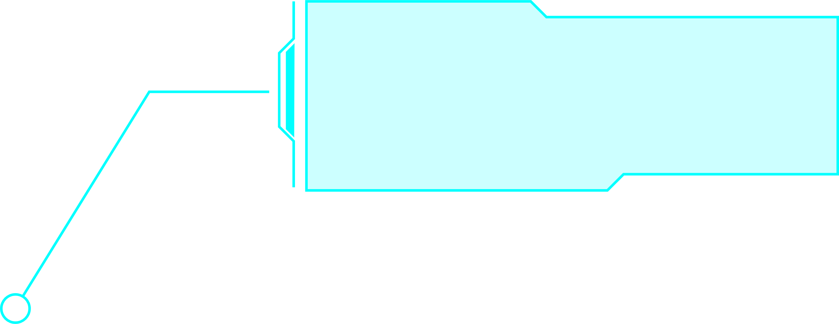

EVALUACIÓN FINAL UNIDAD II
APP CAFÉQR OVALLE - CONEXIÓN A BASE DE DATOS
HYANS PARRA VALDIVIA

Slide 2


CONTEXTO Y RELEVANCIA DEL PROYECTO
Contexto: Crecimiento sostenido de cafés de especialidad en Ovalle, atrayendo a estudiantes, profesionales y familias.
Problema: Dificultad para fidelizar clientes en un entorno competitivo. Los sistemas tradicionales son poco sostenibles y no permiten personalizar beneficios.
Solución: Proponemos una innovación tecnológica y colaborativa: un sistema de fidelización digital basado en códigos QR personalizados.

Slide 3
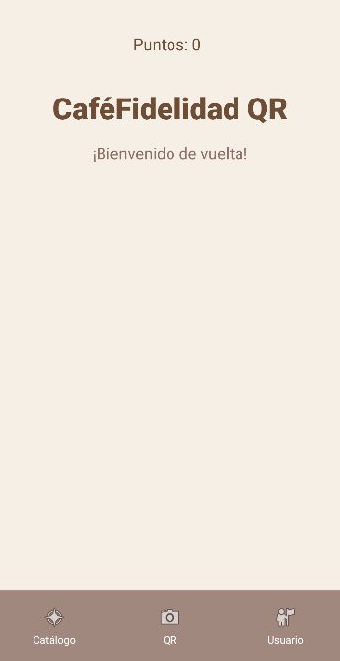
OBJETIVOS DE LA APLICACIÓN
Problema que Resuelve: Altos costos de captación y baja tasa de retención de clientes.
Beneficios Esperados: No solo dar descuentos, sino fortalecer la comunidad local, unificar a los distintos establecimientos y obtener información estratégica sobre los clientes.
Metas Concretas App: Implementar los CRUDs de Usuarios, Productos y Reseñas.

Slide 4

DESCRIPCIÓN DE LA APLICACIÓN
Tecnologías:
Funcionalidades Clave:
Diseño y Navegación:
Java, Android Studio, zxing-android-embedded para QR y SQLite.
Login/Registro, Perfil de Usuario, Catálogo de Productos, Escáner QR, y los CRUDs de gestión.
Diseño simple basado en Material Design. Navegación principal por barra inferior y navegación secundaria mediante botones en el Perfil.

Slide 5
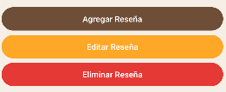
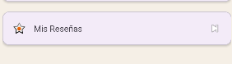
EXPLICACIÓN DE LA NUEVA FUNCIONALIDAD
Se implementó un CRUD para que el usuario gestione sus reseñas.

Slide 6
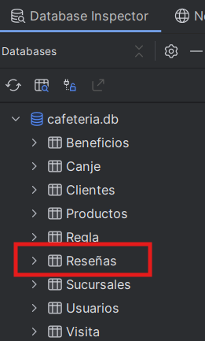
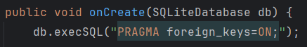
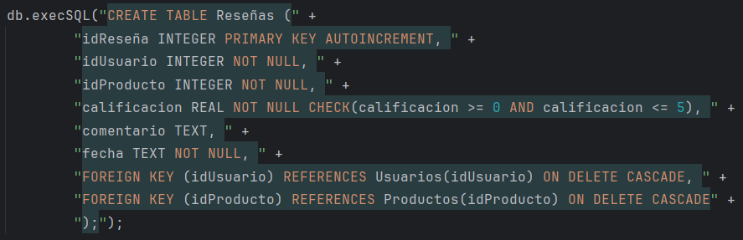
DEMOSTRACIÓN: CONEXIÓN A BD

Slide 7
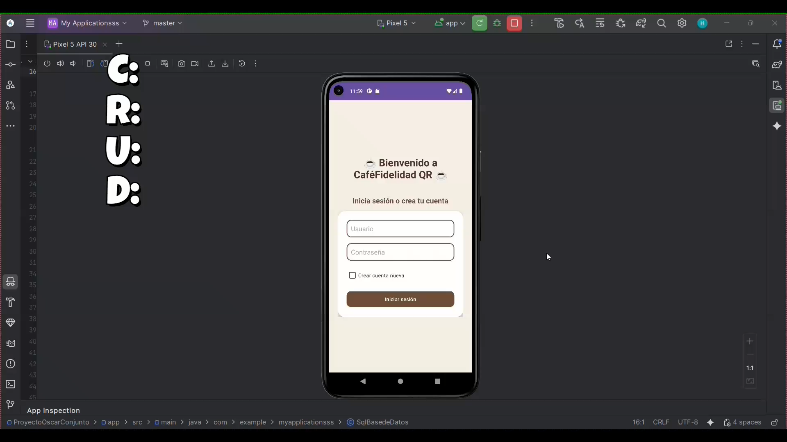
DEMOSTRACIÓN: OPERACIONES CRUD Y MANEJO DE ERRORES

Slide 8

ELEMENTOS FINALES Y PLANIFICACIÓN
Pruebas Pendientes: Conectar el botón ‘Agregar Reseña' para que liste productos reales de la BD.
Aspectos a Optimizar: Añadir un índice en la tabla Reseñas para mejorar el rendimiento de la consulta cuando existan miles de reseñas.
Planificación Futura: Sincronizar la base de datos SQLite local con un servicio en la nube para que las reseñas y puntos no se pierdan si el usuario cambia de dispositivo.

Slide 9

CONCLUSIÓN Y CIERRE
Reflexión: La gestión del ciclo de vida de una BD con SQLiteOpenHelper es fundamental. Aprendí a pasar datos sensibles de forma segura entre Activities.
Agradecimientos: A mis compañeros por el trabajo base y al profesor por la guía en la implementación del CRUD.

Slide 10
MUCHAS GRACIAS POR SU ATENCIÓN.
Repositorio GitHub: https://github.com/HyansParra/CRUD

